Slide 1


医療とAI・ビッグデータ応用
①MNISTの読み込みと加工
統合教育機構
須藤毅顕

Slide 2
医療とAI・ビッグデータ入門
・pythonの基本
・機械学習とは（糖尿病データ、乳がんデータ）
・深層学習とは（肺のレントゲン画像）
体験してもらう（ipynbファイルの実行メイン）
医療とAI・ビッグデータ応用
深層学習
・MLP（多層パーセプトロン）
・CNN（畳み込みニューラルネットワーク）
理解してもらう（自分でタイピング、グループ演習）

Slide 3
深層学習(教師あり機械学習)の復習
データを用意する
x(特徴量データ)
y(正解データ)
x
y

Slide 4
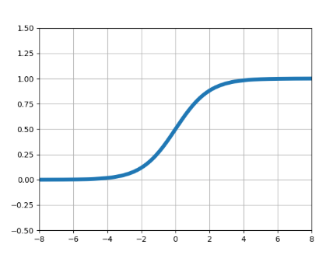
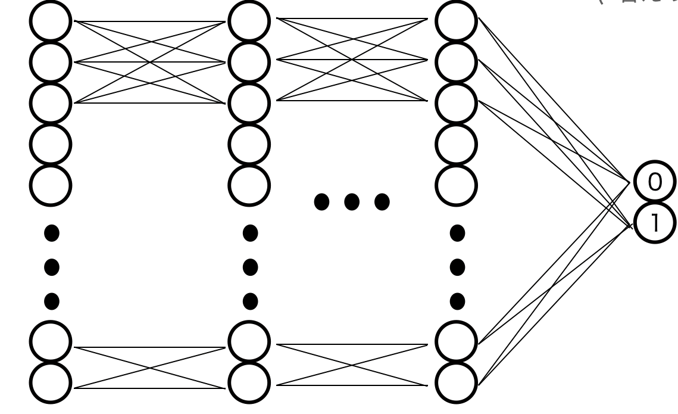
深層学習(教師あり機械学習)の復習
データを用意する
学習させる
ロジスティック回帰分析
x(特徴量データ)
y(正解データ)
x
y
ニューラルネットワーク

Slide 5
深層学習(教師あり機械学習)の復習
評価する
(分類、予測など)
データを用意する
学習させる
ロジスティック回帰分析
x(特徴量データ)
y(正解データ)
病気か否か
x
y
犬か猫か
ニューラルネットワーク

Slide 6
深層学習(教師あり機械学習)の復習
評価する
(分類、予測など)
データを用意する
学習させる
=特徴量Xと正解yを配列の形で整える
ロジスティック回帰分析
x(特徴量データ)
y(正解データ)
病気か否か
x
y
犬か猫か
ニューラルネットワーク

Slide 7
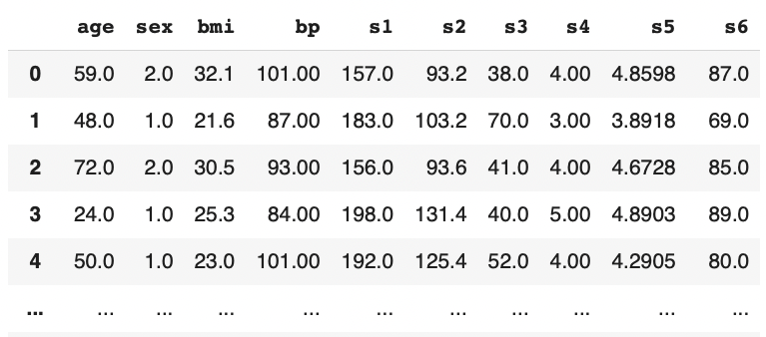
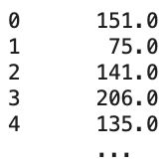
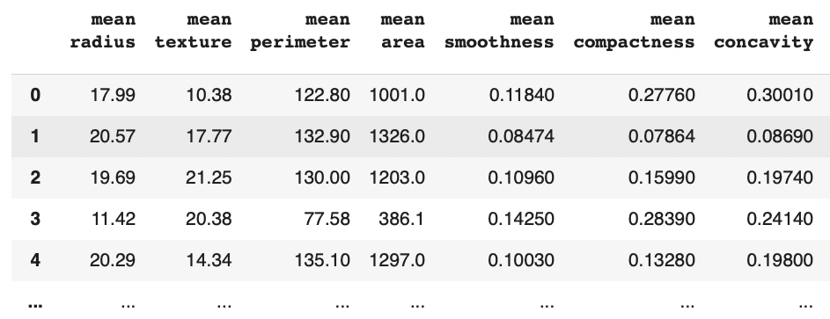
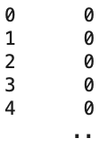
入門で扱った表形式のデータ
糖尿病データ(scikit-learn)
乳がんデータ(scikit-learn)
特徴量(患者の臨床情報)
正解(重症度)
特徴量(がんの情報)
正解(良性/悪性)
特徴量(１部or全部)と正解をセットで学習させる
(モデル名).fit(特徴量, 正解)
学習したモデルの評価、未知のデータでの予測/分類
scikit-learnのこれらのデータはあらかじめデータは配列になっていた

Slide 8
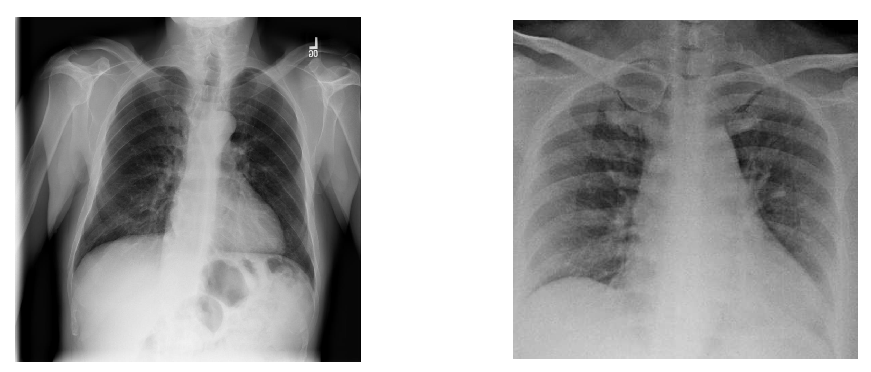
入門で扱った画像データ
肺のX線画像
配列データ
健康(1)
肺炎(0)
特徴量
正解
x_train
[[150, 70, 60],
[120, 40, 35],
[144, 45, 40],
[162, 56, 50],
[98, 40, 32],
[128, 59, 35],
[155, 77, 45]]
y_train
[[1],
[0],
[1],
[1],
[0],
[0],
[1]]
特徴量と正解をセットで学習させる
(モデル名).fit(特徴量, 正解)
学習したモデルの評価、未知のデータでの分類
入門では画像を読み込んで配列に置き換えていた

Slide 9
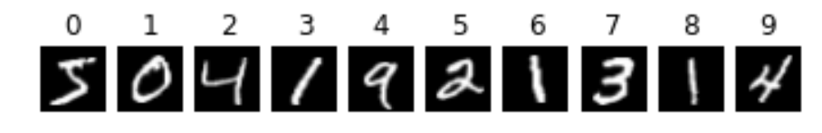
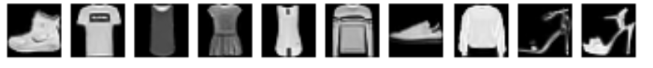
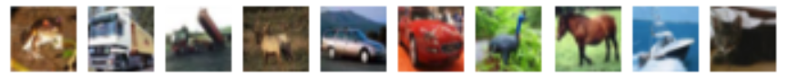
今回はkerasというライブラリに用意されている画像セットを使います
(あらかじめ配列になっています)
MNIST：0~9の文字画像のデータ
FASHION-MNIST：白黒の洋服の画像データ
0 : T-shirt/top、1 : Trouser、2 : Pullover、3 : Dress、4 : Coat、5 : Sandal
6 : Shirt、7 : Sneaker、8 : Bag、9 : Ankle boot
CIFAR10
0 : airplane、1 : automobile、2 : bird、3 : cat、4 : deer、5 : dog
6 : frog、7 : horse、8 : ship、9 : truck
Keras: 深層学習用のライブラリ(入門でも使用)

Slide 10


colaboratoryを準備しよう(入門の復習)
「Google Colaboratory」で検索
「Colaboratoryへようこそ」をクリック

Slide 11
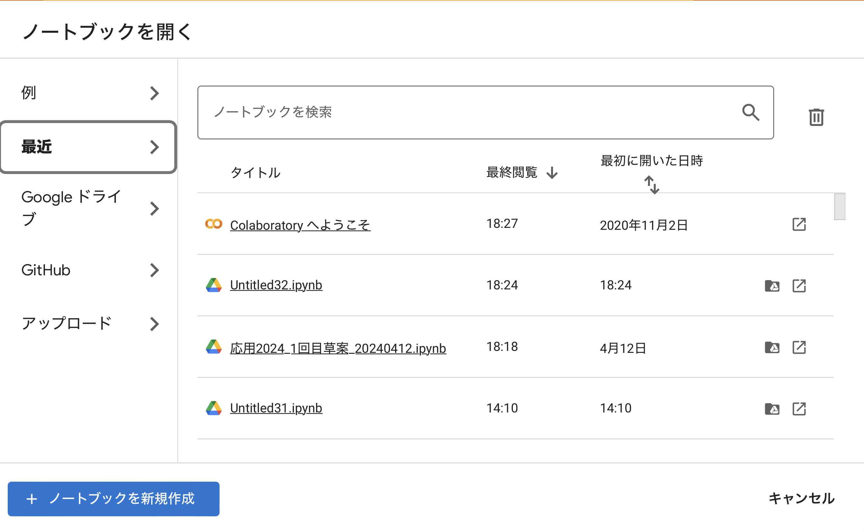
colaboratoryを準備しよう(入門の復習)
“ノートブックを新規作成”で開始
ノートブック : colabotoryで作られるpythonの実行ファイル(ipynbファイル)
”例”
サンプル集(時間あるときに)
”最近”
最近実行したノートブック
”Google ドライブ”
過去に作成したノートブック
”GitHub(バージョン管理アプリ”
GitHub上のノートブック
”アップロード”
Google ドライブ外のノートブック

Slide 12
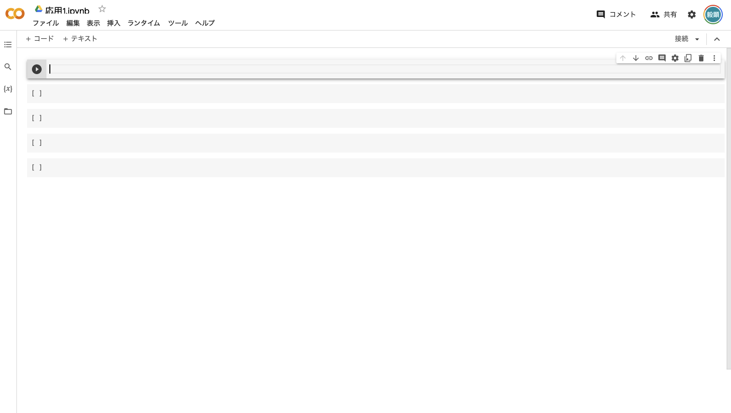
colaboratoryを準備しよう

Slide 13
Pythonの復習
Aという変数に5を代入してAを出力してください

Slide 14
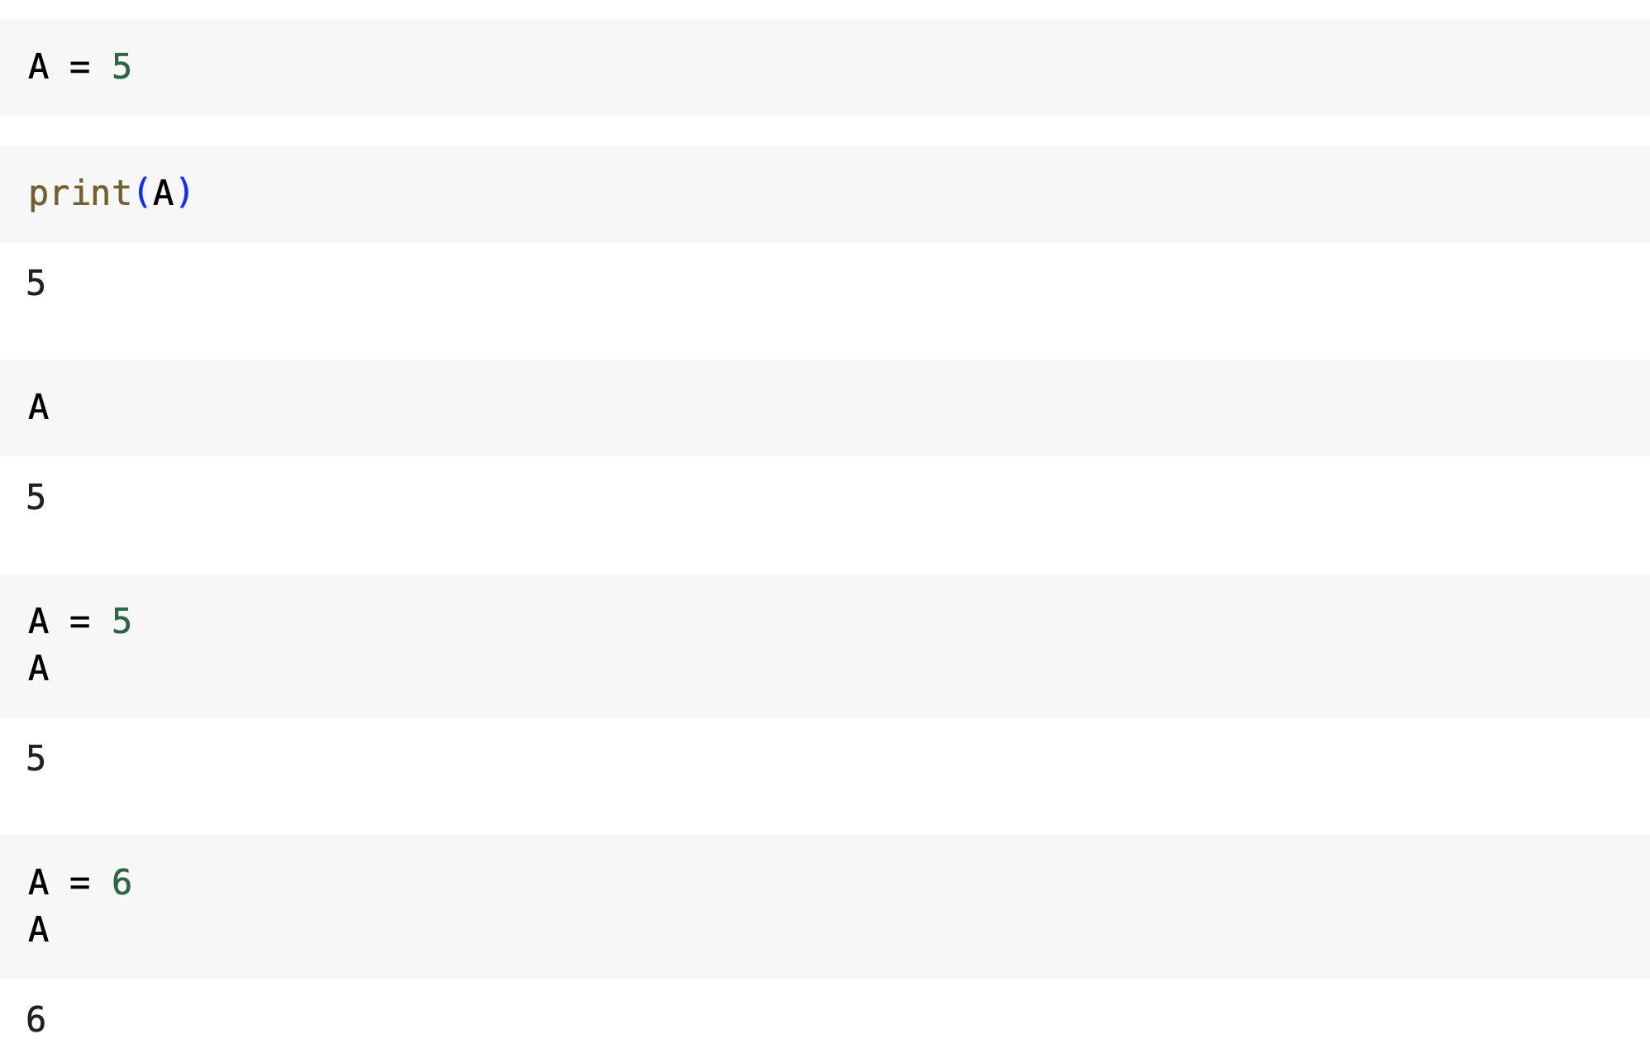
Pythonの復習
Aに5を代入
print(A)→( )の中身を出力
Aだけで実行→中身を出力
セル内でEnterで改行
Aに6を上書き

Slide 15
Pythonの復習
Bに1から5の連続した要素からなるリストを代入してください
Bの中から3の値を出力してください

Slide 16
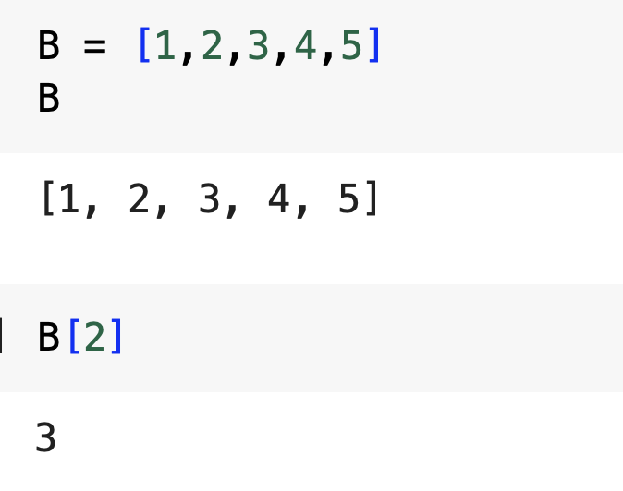
Pythonの復習
Bに1から5の連続した要素からなるリストを代入してください
Bの中から3の値を出力してください
リストは[値, 値, ...]の形式
取り出すときは変数名[番号]
この番号をインデックスという
インデックスは0から始まる

Slide 17
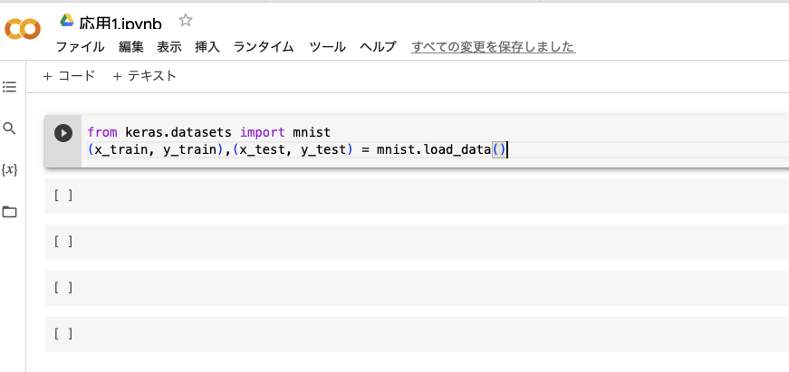
MNISTデータを扱ってみよう
from keras.datasets import mnist
(x_train, y_train), (x_test, y_test) = mnist.load_data()
この2行をセルに書き込んで実行してみよう

Slide 18
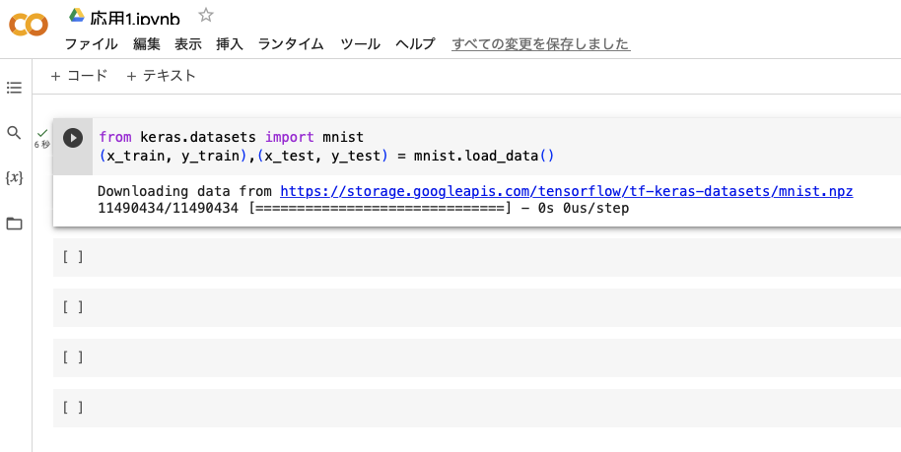
MNISTデータを扱ってみよう
実行するとmnistのデータがダウンロードされて
変数に代入されます

Slide 19
ライブラリの色んな読み込み方
import keras
kerasを読み込む
pandasを読み込んでpdと省略して使う
import pandas as pd
import numpy as np
numpyを読み込んでnpと省略して使う
import matplotlib.pyplot as plt
matplotlibのpyplotを読み込んでpltと省略して使う
from keras.datasets import mnist
kerasのdatasetsの中のmnistを読み込む

Slide 20
from keras.datasets import mnist
kerasの中のdatasetsの中のmnistという関数を読み込む
keras
Dense
Dropout
layers
Conv2d
Flatten
...
mnist
cifar10
datasets
fashion_mnist
...
Sequential
models
functional
...
utils
to_categorical
...
...
...

Slide 21
from keras.datasets import mnist
kerasの中のdatasetsの中のmnistという関数を読み込む
from keras.datasets import mnist
使う際には
mnist.~~( ここではmnist.load_data() )
keras
Dense
Dropout
layers
Conv2d
Flatten
...
mnist
cifar10
datasets
fashion_mnist
...
Sequential
models
functional
...
utils
to_categorical
...
...
...

Slide 22
from keras.datasets import mnist
kerasの中のdatasetsの中のmnistという関数を読み込む
from keras.datasets import mnist
import keras
使う際には
mnist.~~( ここではmnist.load_data() )
使う際にはkeras.datasets.mnist.~~
( ここではkeras.datasets.mnist.load_data() )
keras
keras
Dense
Dropout
Dense
Dropout
layers
layers
Conv2d
Flatten
...
Conv2d
Flatten
...
mnist
cifar10
mnist
cifar10
datasets
datasets
fashion_mnist
...
fashion_mnist
...
Sequential
Sequential
models
models
functional
...
functional
...
utils
to_categorical
...
utils
to_categorical
...
...
...
...
...
mnistしか使えないがシンプルに書ける
全て使えるが書くのが面倒

Slide 23
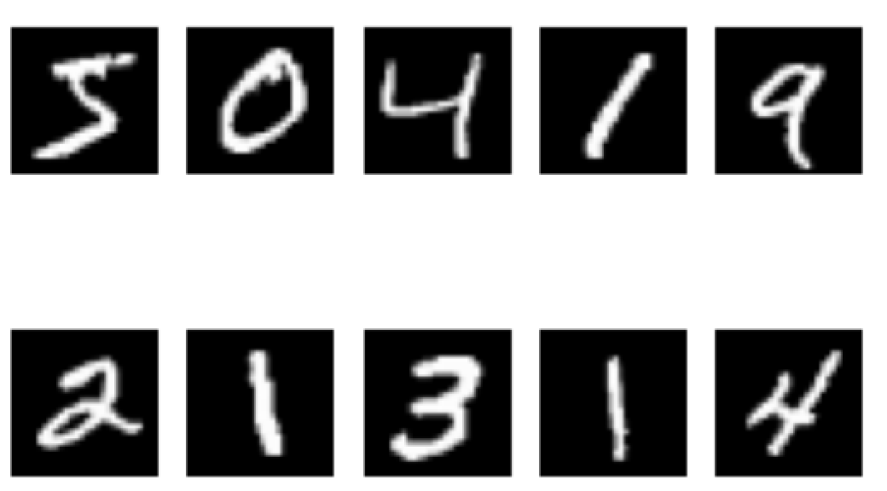
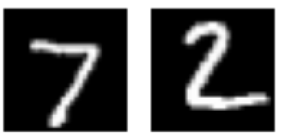
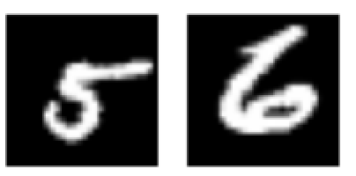

mnist.load_data()
mnistのデータを読み込む
学習用
テスト用
画像
正解
画像
正解
MNIST：0~9の文字画像のデータ
60000個
60000個
10000個
10000個
5
7
0
2
実行すると、
学習用の画像データ
学習用の正解データ
テスト用の画像データ
テスト用の正解データ
を配列(数値)の形式で返してくれる
4
・
・
・
・
・
6
・
6
実行すると左の変数に値が代入されること
“返す”と言います
8

Slide 24
(x_train, y_train),(x_test, y_test) = mnist.load_data()
=
=
=
=
実行すると、
学習用の画像データ
学習用の正解データ
テスト用の画像データ
テスト用の正解データ
を配列(数値)の形式で返してくれる
60000個
60000個
10000個
10000個
5
7
0
2
4
・
x_train : 60000枚の画像の配列データ
・
・
y_train : 60000枚の正解の数字の配列データ
1
x_test : 10000枚の画像の配列データ
5
y_test : 10000枚の正解の数字の配列データ
・
・
6
・
6
8

Slide 25
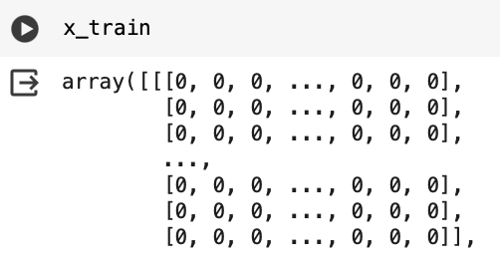
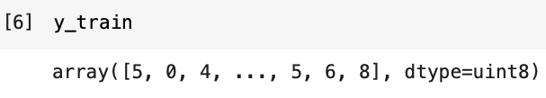
変数の中身を見てみる
array([ ])はnumpy配列という配列
(リスト[ ]と似ているので注意)
x_trainは何やら[ ]が三重になっている([ [ [ ]] ] )
y_trainは何やら[ ]が一重になっている([ ] )
numpy配列を理解する

Slide 26
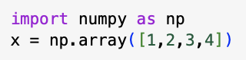
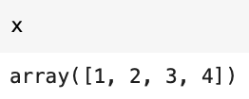
numpy
import numpy as np
abs, add, all, allclose,
amax, amin, any, arange, argmax, argmin, argpartition, argsort,
argwhere, around, array, asarray, astype, clip, concat, cos, e, floor, log, matmul, max, mean, min,
ndarray, ones, pi, pow, power, ravel, reshape, resize, shape, sin, sqrt, square, squeeze, stack, std, sum, tan, tanh, transpose, vstack,
where, zeros, ...
numpyというライブラリをnpと省略して読み込む
x = np.array([1,2,3,4])
[1,2,3,4]というnumpy配列を返す
xの中身を確認
numpy(=np)はほぼ全ての機能を
np.~~~で使えるように設計されている
array([ ])なのでnumpy配列

Slide 27
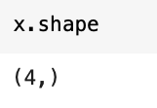
numpy配列.shape
配列の形状を確認する
配列の形状
(n, ) は n個の要素からなる1次元の配列
(n, m) は n×m個の要素からなる2次元の配列
(n, m, l) は n×m×l個の要素からなる3次元の配列
xはnumpy配列なのでx.shapeでxの形状を確認
→(4, )なので4個の要素からなる1次元の配列

Slide 28
numpy配列の各要素はインデックスで取り出せる
x
→ [1 2 3 4]
4つの要素からなる１次元配列
x[0]
→ 1
xの１つ目 (変数名[n]の[ ]がインデックス)
箱のイメージ
[ 1 , 2 , 3 , 4 ]
[ ]が1つなので1次元配列
x[0]
x[1]
x[2]
x[3]

Slide 29
2次元配列
x2 = np.array([[1,2,3],[4,5,6],[7,8,9]])
形状は？
x2.shape
→ (3,3)
3 × 3 の2次元配列
[[ 1 , 2 , 3 ],[ 4 , 5 , 6 ],[ 7 , 8 , 9 ]]
[ ]の中に[ ]があるので2次元配列

Slide 30
2次元配列
x2 = np.array([[1,2,3],[4,5,6],[7,8,9]])
形状は？
x2.shape
→ (3,3)
3 × 3 の2次元配列
[4,5,6]を取り出すには？
[[ 1 , 2 , 3 ],[ 4 , 5 , 6 ],[ 7 , 8 , 9 ]]

Slide 31
2次元配列
x2 = np.array([[1,2,3],[4,5,6],[7,8,9]])
形状は？
x2.shape
→ (3,3)
3 × 3 の2次元配列
[4,5,6]を取り出すには？
x2[1]
→ [4,5,6]
x2の2つ目の配列
[[ 1 , 2 , 3 ],[ 4 , 5 , 6 ],[ 7 , 8 , 9 ]]

Slide 32
2次元配列
x2 = np.array([[1,2,3],[4,5,6],[7,8,9]])
形状は？
x2.shape
→ (3,3)
3 × 3 の2次元配列
[4,5,6]を取り出すには？
x2[1]
→ [4,5,6]
x2の2つ目の配列
[[ 1 , 2 , 3 ],[ 4 , 5 , 6 ],[ 7 , 8 , 9 ]]
x2[0]
x2[1]
x2[2]
1番外側の[ ]だけに注目すると、コンマ(,)区切りで3つの要素が存在
xが[1,2,3,4]のshapeは(4, )で1番外側の[ ]には4つの要素が存在
→shapeの(n, ) や(n,m)の1番左の数字nは1番外側の要素の数

Slide 33
2次元配列
x2 = np.array([[1,2,3],[4,5,6],[7,8,9]])
形状は？
x2.shape
→ (3,3)
3 × 3 の2次元配列
[4,5,6]を取り出すには？
x2[1]
→ [4,5,6]
x2の2つ目の配列
[[ 1 , 2 , 3 ],[ 4 , 5 , 6 ],[ 7 , 8 , 9 ]]
x2[0]
x2[1]
x2[2]
1番外側の[ ]だけに注目すると、コンマ(,)区切りで3つの要素が存在
xが[1,2,3,4]のshapeは(4, )で1番外側の[ ]には4つの要素が存在
→shapeの(n, ) や(n,m)の1番左の数字nは1番外側の要素の数

Slide 34
2次元配列
x2 = np.array([[1,2,3],[4,5,6],[7,8,9]])
形状は？
x2.shape
→ (3,3)
3 × 3 の2次元配列
[4,5,6]の5を取り出すには？
[[ 1 , 2 , 3 ],[ 4 , 5 , 6 ],[ 7 , 8 , 9 ]]

Slide 35
2次元配列
x2 = np.array([[1,2,3],[4,5,6],[7,8,9]])
形状は？
x2.shape
→ (3,3)
3 × 3 の2次元配列
[4,5,6]の5を取り出すには？
x2[1][1]
→ 5
x2[1]の２つ目
[[ 1 , 2 , 3 ],[ 4 , 5 , 6 ],[ 7 , 8 , 9 ]]

Slide 36
2次元配列
x2 = np.array([[1,2,3],[4,5,6],[7,8,9]])
形状は？
x2.shape
→ (3,3)
3 × 3 の2次元配列
[4,5,6]の5を取り出すには？
x2[1][1]
→ 5
x2[1]の２つ目
[[ 1 , 2 , 3 ],[ 4 , 5 , 6 ],[ 7 , 8 , 9 ]]
x2[1]
x2[2]の中身である[7,8,9]はコンマ区切りで要素が3つ

Slide 37
2次元配列
x2 = np.array([[1,2,3],[4,5,6],[7,8,9]])
形状は？
x2.shape
→ (3,3)
3 × 3 の2次元配列
[4,5,6]の5を取り出すには？
x2[1][1]
→ 5
x2[1]の２つ目
[[ 1 , 2 , 3 ],[ 4 , 5 , 6 ],[ 7 , 8 , 9 ]]
x2[1]
x2[1][0]
x2[1][1]
x2[1][2]
x2[1]の中身である[4,5,6]はコンマ区切りで要素が3つ

Slide 38
x2 = np.array([[1,2,3],[4,5,6],[7,8,9]])
print(x2.shape)
→ (3,3)
3 × 3 の2次元配列
print(x2)
[[ 1 2 3 ]
[ 4 5 6 ]
[ 7 8 9 ]]
[ ]の中に[ ]があるので2次元配列

Slide 39
x2 = np.array([[1,2,3],[4,5,6],[7,8,9]])
print(x2.shape)
→ (3,3)
3 × 3 の2次元配列
print(x2)
3列
[[ 1 2 3 ]
[ 4 5 6 ]
[ 7 8 9 ]]
3行
[ ]の中に[ ]があるので2次元配列

Slide 40
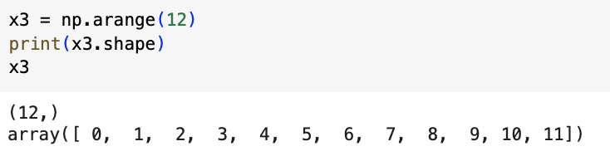
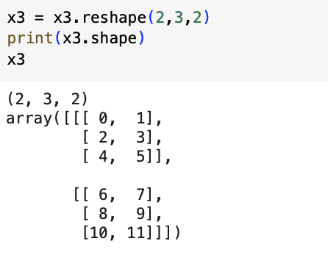
形状が(2,3,2)の場合は？
np.arange(num)
0からnum未満の1次元配列を作成(連番)
np配列.reshape(指定する形状)
np配列を指定する形状に変換

Slide 41
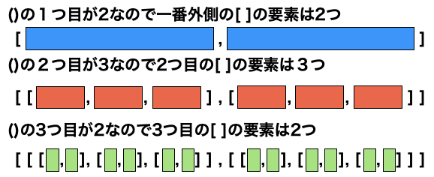

Slide 42
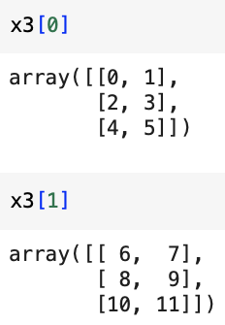
最初の[ ]の要素の1つ目
3×2の配列の1つ目
最初の[ ]の要素の２つ目
3×2の配列の２つ目

Slide 43
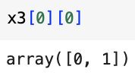
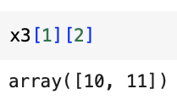
最初の[ ]の要素の1つ目
2つ目の[ ]の要素の1つ目
最初の[ ]の要素の２つ目
2つ目の[ ]の要素の３つ目

Slide 44
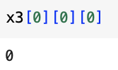
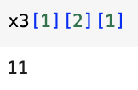
最初の[ ]の要素の1つ目
2つ目の[ ]の要素の1つ目
3つ目の[ ]の要素の1つ目
最初の[ ]の要素の２つ目
2つ目の[ ]の要素の３つ目
3つ目の[ ]の要素の2つ目

Slide 45
print(x_train.shape)
60000, 28, 28
print(x_train[0])は？

Slide 46
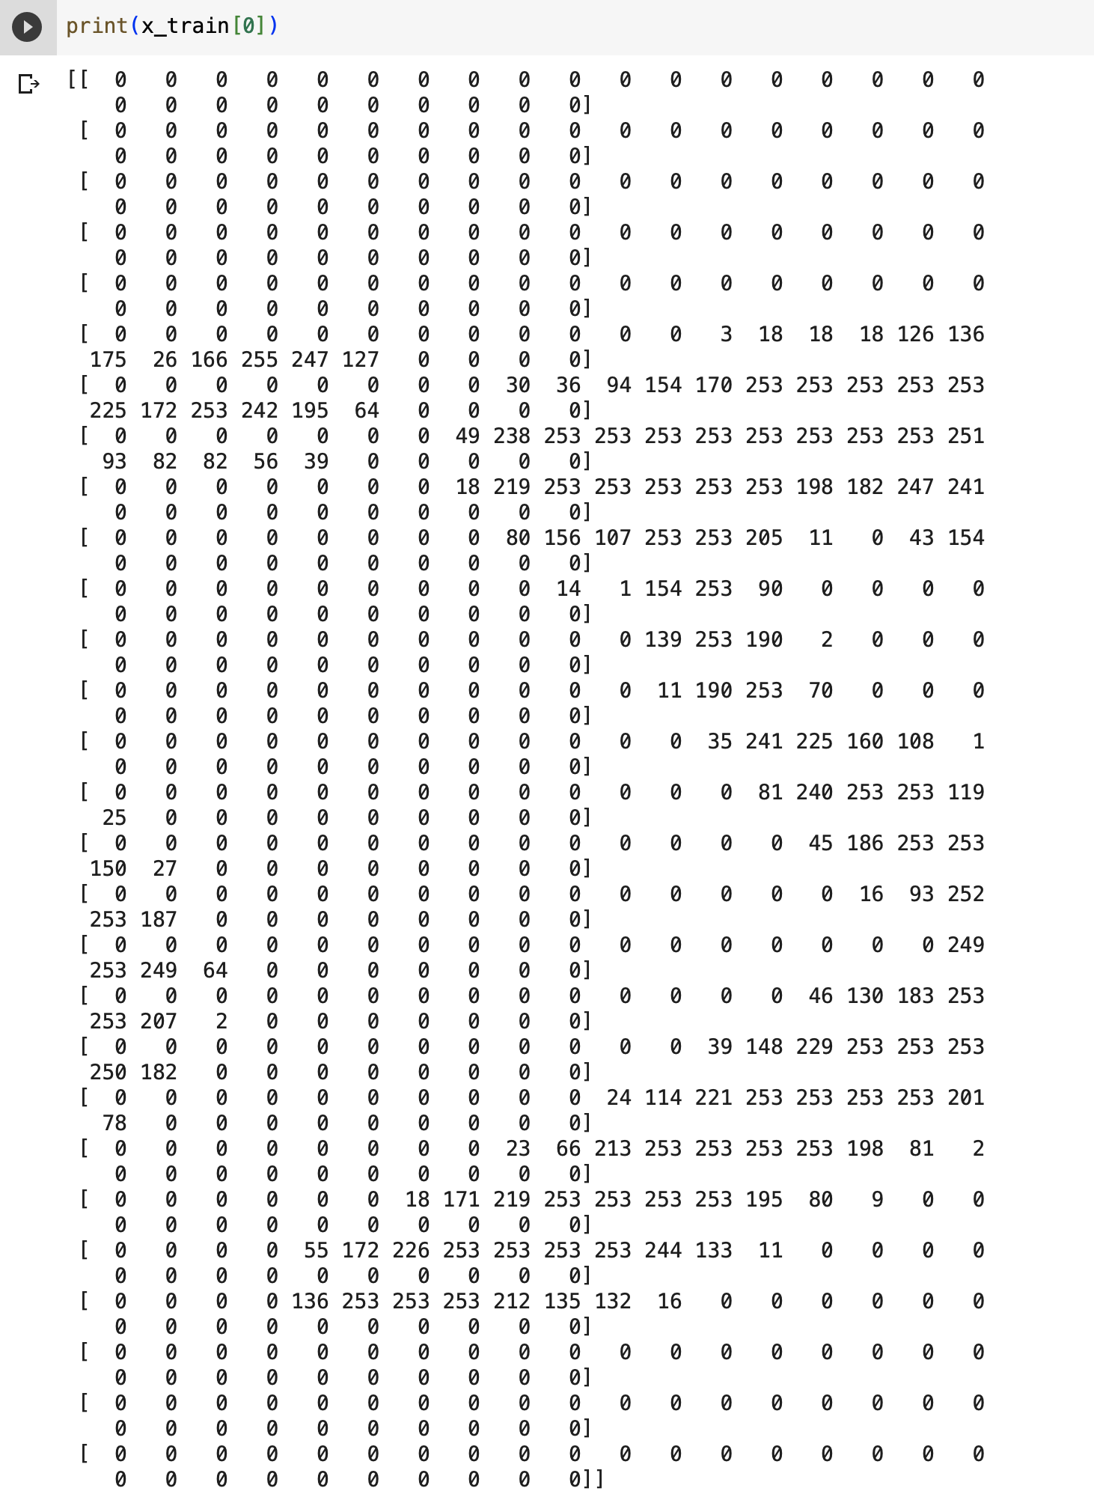
１つ目を取り出してみる
print(x_train[0])
print(x_train[0].shape)
(28, 28)

Slide 47
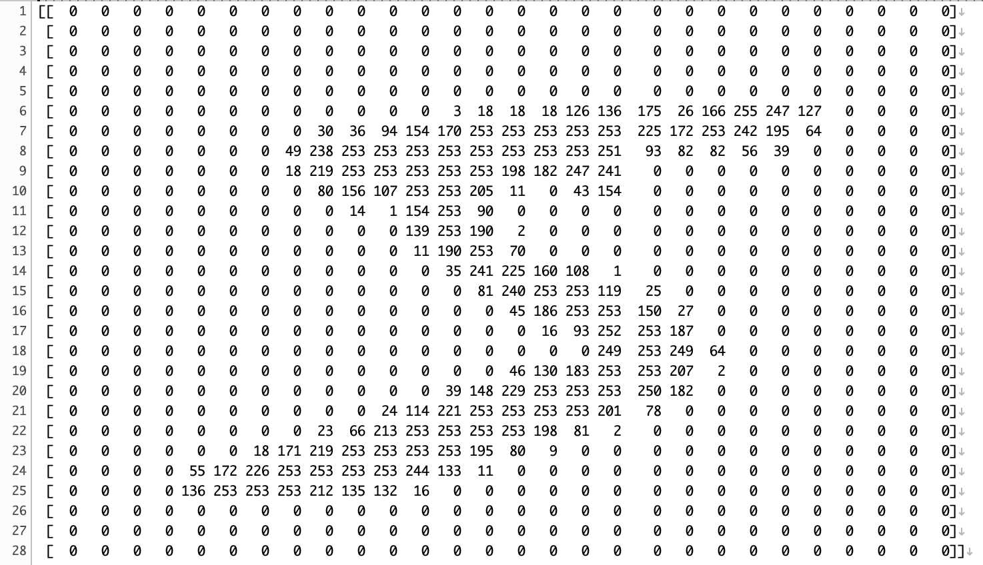
テキストエディタで開いたところ

Slide 48

テキストエディタで開いたところ
28
28

Slide 49
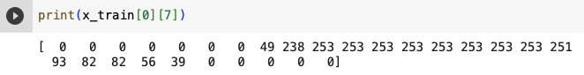
0始まりなので[0][7]は1枚目の8行目

Slide 50
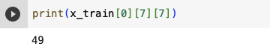
0始まりなので[0][7][7]は1枚目の8行目の8列目

Slide 51
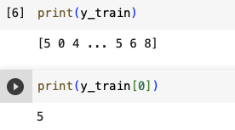
y_trainには60000枚の数字(=正解)
y_train[0]が1枚目の数字(=5)

Slide 52
y_trainには60000枚の数字(=正解)
y_train[0]が1枚目の数字(=5)
x_train[0]は1枚目の画像の配列(28*28)、y_train[0]には1枚目の正解の数字
x_train[i]はi+1枚目の画像の配列(28*28)、y_train[i]にはi+1枚目の正解の数字

Slide 53
課題
・WebClassにある課題1をやりましょう
締め切りは1週間後の5/2の23:59です。
締め切りを過ぎた課題は受け取らないので注意して下さい。
(1週間後に正解をアップします)

